Slide 1
Soluções (Introdução)
Soluções
(Introdução)
Prof.ª: Natália Freitas

Slide 2
Solução

Slide 3
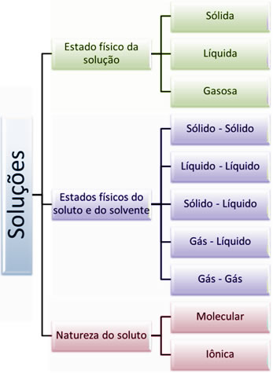
Na maioria das vezes, quando falamos de soluções, o que vem à mente são as soluções aquosas. Porém, existem outras... Observe.

Slide 4
Estados físicos da solução:
Soluções sólidas: ligas metálicas (misturas de metais - bronze, latão)
Soluções Líquidas:
a) Sólido – Líquido: água do mar (NaCl e água)
b) Líquido – Líquido: álcool desinfetante (álcool e água - 46,70 e 98)°
c) Gás – Líquido: refrigerantes e a água gasosa. Como também, águas de aquários, mares, lagos e rios possuem os gases do ar dissolvidos.
Soluções gasosas: ar (78% de gás nitrogênio, 21% de gás oxigênio e 1% de outros gases)

Slide 5
Classificação das soluções:
Soluções saturadas: solução com a quantidade máxima de soluto que pode ser, totalmente, dissolvido pelo solvente. Se mais soluto for acrescentado, o excesso acumula-se formando um corpo de fundo (precipitado).
Soluções insaturadas: também chamada de não saturada, esse tipo de solução contém menor quantidade de soluto do que se pode dissolver.
Soluções supersaturadas: são soluções instáveis, nas quais a quantidade de soluto excede a capacidade de solubilidade do solvente.

Slide 6
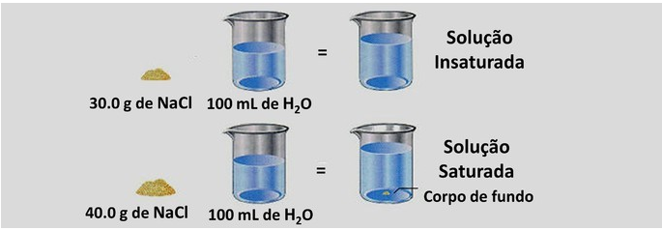

Slide 7
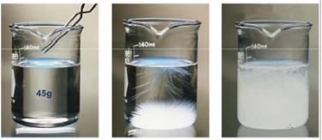
Mas... e se a solução super saturada for perturbada....

Slide 8
Coeficiente de solubilidade
Solubilidade é a propriedade física das substâncias de se dissolverem, ou não, em um determinado solvente.
O coeficiente de solubilidade representa a capacidade máxima do soluto de se dissolver em uma determinada quantidade de solvente. Isso conforme as condições de temperatura e pressão.

Slide 9
O coeficiente de solubilidade do sal na água, por exemplo, é igual a 36 g de NaCl/ 100 g de água a 20°C. Não é possível dissolver nenhum grama a mais de sal nessa quantidade de água e nessa temperatura, pois o coeficiente de solubilidade é específico para cada substância. Se adicionarmos mais que 36 g será formado corpo de fundo, ou seja, saturada com corpo de fundo.
Se trocarmos o soluto, por exemplo, substituindo o sal de cozinha pelo NH₄Cl, este tem coeficiente de solubilidade igual a 37,2 g em 100 g de água a 20°C.
Além disso, uma mesma substância possui diferentes solubilidades em diferentes solventes.

Slide 10
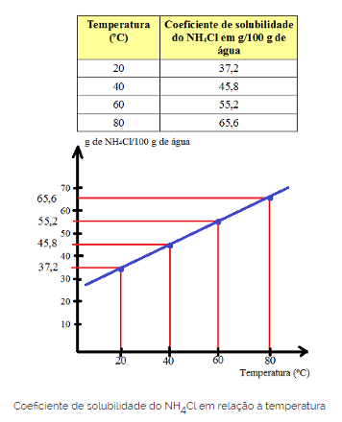

Slide 11
Observe o exemplo:
34g de sal – 100g de água
x - 450g de água
x= 153g de sal

Slide 12
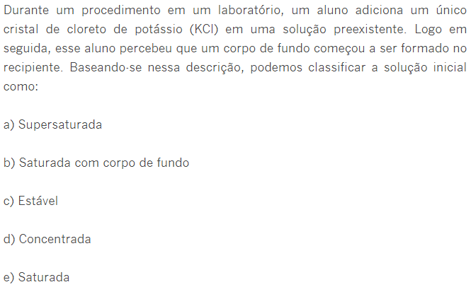
Exercícios:

Slide 13
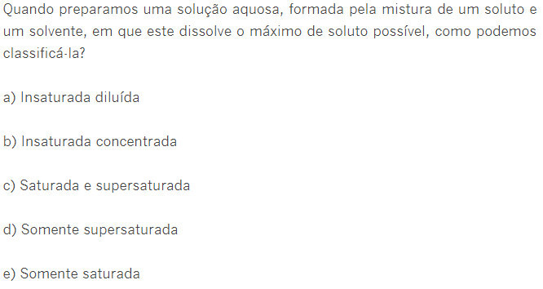

Slide 14
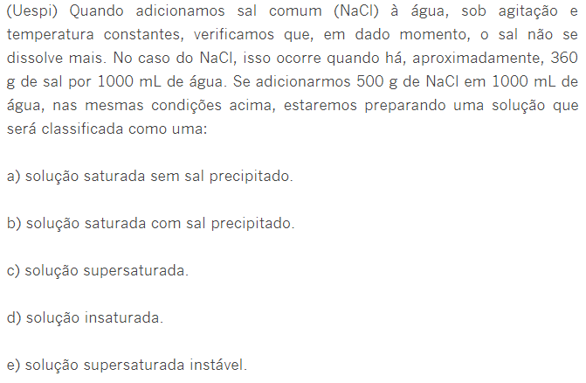
Informe, também, a massa do precipitado gerado, se houver.

Slide 15
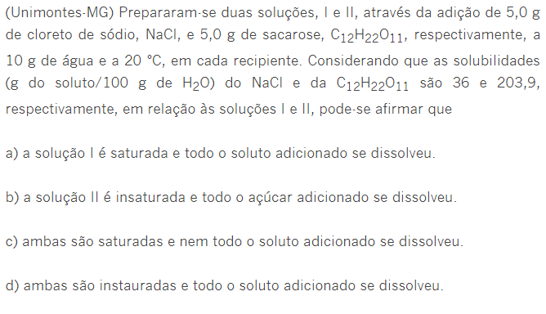

Slide 16
Gabarito: 1ªa, 2ªe, 3ªb e 4ªb

